Slide 1
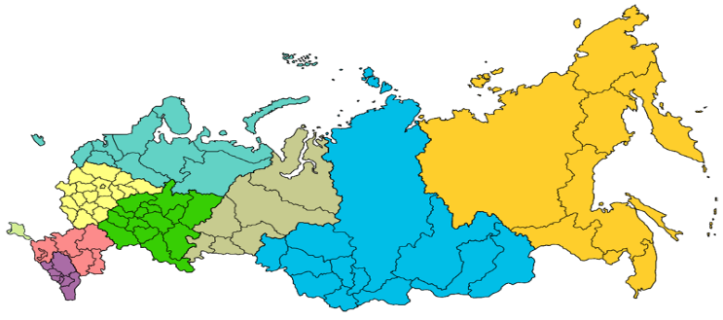
Министерство Российской Федерации
по делам гражданской обороны, чрезвычайным ситуациям
и ликвидации последствий стихийных бедствий
АНАЛИЗ
работы с обращениями граждан и организаций
в Главном управлении МЧС России по Ханты-Мансийскому автономному округу – Югре за 2023 год
Ханты-Мансийск
2023 г.

Slide 2
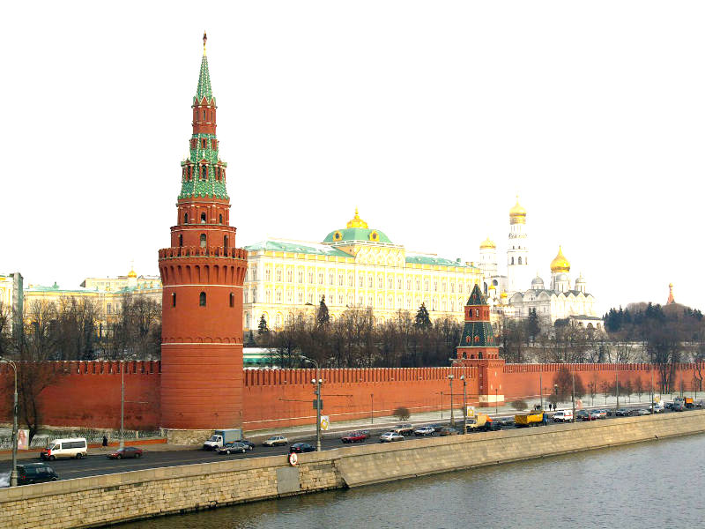
2
Конституция Российской Федерации
Статья 33
Граждане Российской Федерации имеют право обращаться лично, а также направлять индивидуальные и коллективные обращения в государственные органы и органы местного самоуправления.
Федеральный закон от 02.05.2006 № 59-ФЗ
«О порядке рассмотрения обращений граждан Российской Федерации»
( Статья 10)
Государственный орган или должностное лицо:
- обеспечивает объективное, всестороннее и своевременное рассмотрение обращения;
принимает меры, направленные на восстановление или защиту нарушенных прав, свобод и законных интересов гражданина;
дает письменный ответ по существу поставленных в обращении вопросов.
Организация работы по рассмотрению обращений граждан и организаций (далее – обращения граждан) является одним из важнейших направлений деятельности Главного управления.
Обращения граждан представляют собой источник информации о реальных потребностях населения, поэтому своевременное принятие решений по обращениям граждан способствует повышению качества, доступности, комфортности и оперативности предоставления государственных услуг, кроме того, работа с обращениями граждан является одним из самых эффективных инструментов формирования положительного имиджа Главного управления.
Эффективное управление не может существовать без обратной связи. Обращения граждан необходимо рассматривать как канал получения первичной информации об отношении населения и личного состава Главного управления к деятельности Министерства и принимаемых решениях.
Жалобы и предложения, направленные гражданами, позволяют своевременно выявлять и устранять недостатки в работе, совершенствовать деятельность МЧС России.

Slide 3




I. Организация работы с обращениями граждан в Главном управлении
3
ВИДЫ
Обращений граждан*
Заявление
просьба гражданина о содействии в реализации его конституционных прав и свобод или конституционных прав и свобод других лиц, либо сообщение о нарушении законов и иных нормативных правовых актов, недостатках в работе государственных органов, органов местного самоуправления и должностных лиц, либо критика деятельности указанных органов и должностных лиц
Предложение
рекомендация гражданина по совершенствованию законов и иных нормативных правовых актов, деятельности государственных органов и органов местного самоуправления, развитию общественных отношений, улучшению социально-экономической и иных сфер деятельности государства и общества
Жалоба
просьба гражданина о восстановлении или защите его нарушенных прав, свобод или законных интересов либо прав, свобод или законных интересов других лиц.
Основные функции отделения
по работе с обращениями граждан:
1.Осуществление приема, регистрации и организации рассмотрения обращений граждан и организаций, в том числе поступающих по федеральной государственной информационной системе досудебного (внесудебного) обжалования (ФГИС ДО), ССТУ РФ.
2.Организация и обеспечение личного приема должностными лицами.
3.Осуществление централизованного учета и хранения обращений граждан и организаций.
4.Осуществление контроля за соблюдением порядка рассмотрения обращений граждан и организаций.
5.Осуществление информационно-справочной работы, связанной с обращениями граждан и организаций, оказание методической помощи структурным подразделениям по вопросам деятельности в пределах своей компетенции.
6.Осуществление анализа обращений граждан и организаций, результатов их рассмотрения и принятых по ним решений, подготовка информационно-аналитических материалов.
7. Ежедневный прием граждан.
отделение по работе с обращениями граждан главного управления
Отделы надзорной деятельности и профилактических работ Управления надзорной деятельности и профилактических работ Главного управления
СИСТЕМА КОНТРОЛЯ за соблюдением порядка
рассмотрения обращений граждан НАПРАВЛЕНА НА:
1.Обеспечение единого порядка работы с обращениями граждан в МЧС России;
2.Постановку обращений граждан на контроль;
3.Снятие с контроля обращения по которым предоставлен объективный полный ответ заявителю;
4.Подготовку информации о количестве обращений граждан, установленный срок для рассмотрения которых истекает и направление ее в структурные подразделении (еженедельно);
5.Подготовку информации об исполнительской дисциплине структурных подразделений центрального аппарата по рассмотрению обращений граждан (еженедельно);
6.Рассмотрение результатов работы с обращениями граждан, вопросов исполнительской дисциплины на еженедельных координационных совещаниях;
7. Консультативную поддержку структурных подразделений по вопросам рассмотрения обращений граждан.
__________________________
*В соответствии с Федеральным законом от 02.05.2006 № 59-ФЗ «О порядке рассмотрения обращений граждан Российской Федерации»

Slide 4

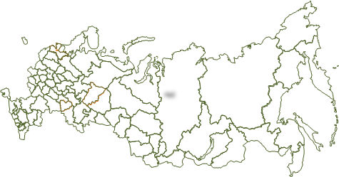
II. Основные показатели
4
ВСЕГО ОБРАЩЕНИЙ
2761
(на 17,7 %)
2272 (АППГ)
За 2023 год в Главном управлении рассмотрено 2761 обращение, что на 17,7 % больше, чем за 2022 год (2272), из них рассмотренных с нарушением срока 0 (АППГ: 0). В электронном виде поступило 2340 обращений (АППГ – 1666), в письменном виде 421 (АППГ- 190). Из чего следует, что заявители стали активнее пользоваться электронной формой обращения, размещенной на сайте Главного управления. Перенаправлено на рассмотрение по компетенции в другие органы государственной власти и местного самоуправления 40 (АППГ: - 34), из них с нарушением срока 0 (АППГ: 0).
За 2023 год в отношении Главного управления и его должностных лиц отсутствуют судебные решения, связанные с нарушением порядка рассмотрения обращений, установленного федеральным законом от 02 мая 2006 года № 59-ФЗ «О порядке рассмотрения обращений граждан Российской Федерации» (далее – федеральный закон от 02.05.2006 № 59-ФЗ).
За 2023 год органами, осуществляющими контрольно-надзорные функции, проведено 7 проверок по обращениям граждан на соблюдение требований Федерального закона от 02.05.2006 года № 59-ФЗ «О порядке рассмотрения обращений граждан Российской Федерации» выявлено нарушение в одном обращении, в части нарушения сроков перенаправления в другие государственные органы для рассмотрения по компетенции.

Slide 5









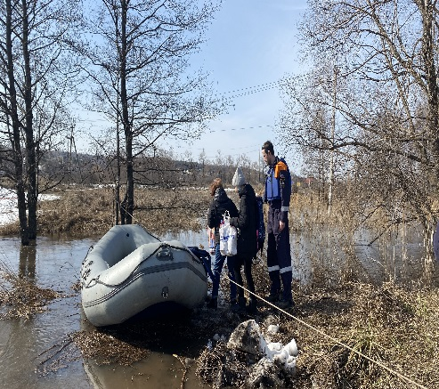
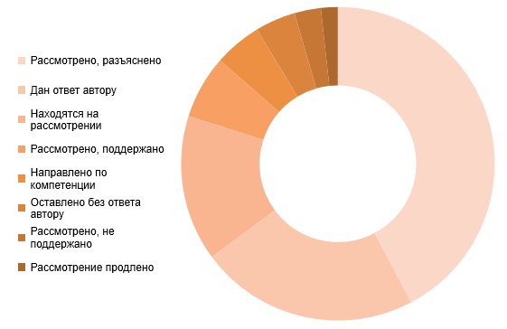
5
III. Виды, формы, типы обращений граждан
Статистика по видам обращений граждан в сравнении с АППГ
Статистика по формам обращений граждан в сравнении с АППГ
Заявления
722
2023
582
2022
Предложения
1
2023
3
Жалобы
82
2023
29
Не обращения
1
2023
3
Обращения, поступившие в электронном виде
2340
2023
1666
Обращения, поступившие в письменном виде
421
190
19,3%
28,8%
2022
2022
64,6%
54,8%
2022
2022
Признак повторяемости
Тип авторства
Увеличилось количество повторных обращений, зачастую это связано с дублированием одного и того же обращения на сайте с небольшой разницей во времени в один и тот же день. Также заявителями отправляется повторно обращение в период не истекшего 30-ти дневного срока рассмотрения обращения.
Анонимные обращения направляются гражданами с целью проинформировать руководство Главного управления о недостатках в работе или нарушениях их прав. Все анонимные обращения рассматриваются, принимаются исчерпывающие меры по устранению нарушений законодательства Российской Федерации.

Slide 6


IV. Способы, источники поступления и результаты рассмотрения обращений граждан
6
Способы подачи обращений граждан
Обращения, поступившие в ПИСЬМЕННОМ виде
421
Обращения, поступившие
в электронном виде
2347
Обращения, поступившие
по ТЕЛЕФОНУ ДОВЕРИЯ
36
ОФИЦИАЛЬНЫЙ САЙТ МЧС РОССИИ 2169
МЭДО
171
ФГИС ДО
7
ПО ТЕЛЕФОНУ ДОВЕРИЯ 36
ПОЧТОЙ
421
ЛИЧНО
0
Источники поступления обращений граждан
Результаты рассмотрения обращений граждан
Непосредственно от граждан
2355
Телефон доверия, досудебные жалобы
43
Рассмотрено, разъяснено
2441
Администрация Президента РФ, Аппарат Правительства РФ
121
Рассмотрено, не поддержано
16
Дан ответ автору
151
Обращения организаций
27
Органы государственной власти
215
Запросы сенаторов РФ, депутатов ГД ФС РФ
0
Оставлено без ответа автору
24
Рассмотрено, поддержано
37
Направлено по компетенции
40
Находятся на рассмотрении 52
Рассмотрение продлено
0

Slide 7
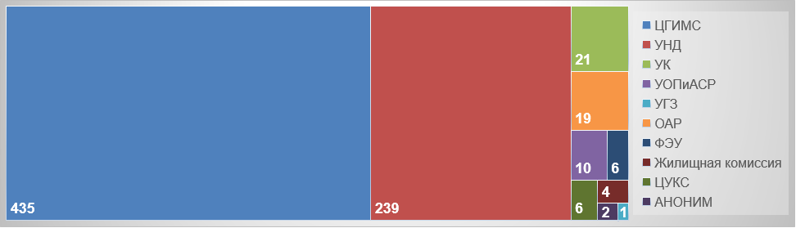
V. V. Количество обращений граждан, рассмотренных в Главном управлении
7
В Главное управление поступило 2761 обращений, из них 2116 обращений было рассмотрено структурными подразделениями Главного управления, 605 обращений рассмотрены отделами надзорной деятельности и профилактических работ, 40 обращений - направлено по компетенции в другие ведомства и организации для рассмотрения и подготовки ответа.
Среди структурных подразделений Главного управления наибольшее количество обращений рассмотрено в ЦГИМС (1509), УНД (985), УК (120), ОАР (54), УОПиАСР (29), Жилищная комиссия (29), УГЗ (14), ФЭУ (9), ЦУКС (9), анонимных (6).

Slide 8
VI. Личный прием граждан должностными лицами Главного управления
8
Личный прием в Главном управлении МЧС России по Ханты-Мансийскому автономному округу - Югре и территориальных подразделениях надзорной деятельности и профилактической работы УНДиПР Главного управления
Граждан приняты на личном приеме НАЧАЛЬНИКОМ ГЛАВНОГО УПРАВЛЕНИЯ
35
граждан принято на личном приеме
Должностными лицами Главного управления
29
КОНСУЛЬТАЦИЙ ГРАЖДАН ПО ВОПРОСАМ ПОЖАРНОЙ БЕЗОПАСНОСТИ ПРОВЕДЕНО ТЕРРИТОРИАЛЬНЫМИ ОТДЕЛАМИ НАДЗОРНОЙ ДЕЯТЕЛЬНОСТИ И ПРОФИЛАКТИЧЕСКОЙ РАБОТЫ
принято граждан на личном приеме
По направлениям деятельности:
6
ГРАЖДАН ПРИНЯТО НАЧАЛЬНИКОМ
ГЛАВНОГО УПРАВЛЕНИЯ
7
По вопросам порядка ПРОХОЖДЕНИЯ СЛУЖБЫ
ГРАЖДАН ПРИНЯТО НАЧАЛЬНИКОМ ГЛАВНОГО УПРАВЛЕНИЯ В ПРИЕМНОЙ ПРЕЗИДЕНТА РОССИЙСКОЙ ФЕДЕРАЦИИ В УРАЛЬСКОМ ФЕДЕРАЛЬНОМ ОКРУГЕ
1
10
Жилищные вопросы
!
В соответствии с решением Коллегии МЧС России
от 16.02.2022 №1/I (пп. 17 п. 30) проводится личный прием граждан в ежедневном режиме работниками отделения по работе с обращениями граждан, согласно приказа Главного управления от 01.06.2022 № 542 «Об организации личного приема граждан в ежедневном режиме в Главном управлении Министерства Российской Федерации по делам гражданской обороны, чрезвычайным ситуациям и ликвидации последствий стихийных бедствий по Ханты-Мансийскому автономному округу – Югре».
5
По вопросам ГИМС
3 По вопросам соблюдения норм противопожарных требований

Slide 9
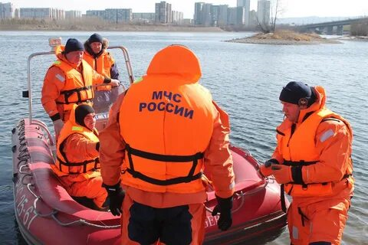
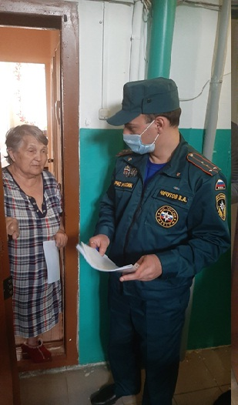
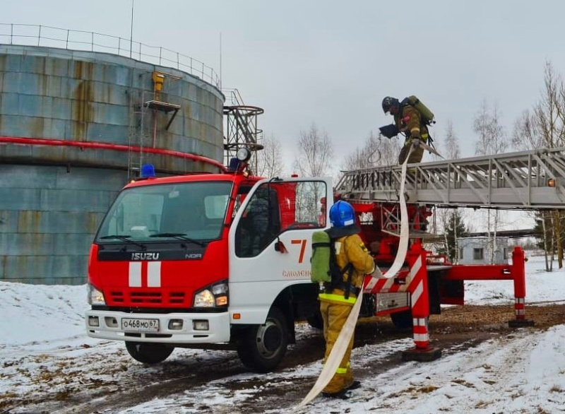
VIII. Обзор актуальных и часто задаваемых вопросов
9
Деятельность ГИМС
Наибольшее количество - 1509 обращений, что составляет 54,6% от общего количества обращений, поступивших в 2023 году по запросам сведений о наличии маломерных судов в рамках процедуры банкротства (АППГ-1313). Надо отметить, что запросы конкурсных управляющих исполняются государственными органами в соответствии с Федеральным законом от 26.10.2002 № 127-ФЗ «О несостоятельности (банкротстве)» и не попадают под сферу применения Федерального закона от 26.05.2006 № 59-ФЗ «О порядке рассмотрения обращений граждан Российской Федерации». Сервис для направления обращений граждан, размещенный на сайте МЧС России, предназначен для подачи обращений (предложений, заявлений, жалоб) граждан в соответствии с нормами Федерального закона от 26.05.2006 № 59-ФЗ «О порядке рассмотрения обращений граждан Российской Федерации». Но поскольку, размещенные на сайте обращения автоматически попадают в раздел «обращения» системы электронного документооборота Главного управления и в данном разделе не предусмотрено функции «отказать» или «перенаправить» они регистрируются автоматически как обращения.
Работа противопожарной службы и соблюдения требований пожарной безопасности
На втором месте по актуальности находятся обращения, касающиеся деятельности надзорных органов ГПН. Поступило 985 обращение за 2023 год, что составляет 35,6% от общего количества обращений (АППГ – 621).Граждане активно реагируют на изменения законодательства в области пожарной безопасности, а также обращаются за разъяснениями положений нормативных правовых актов и других документов в области пожарной безопасности.
Актуальными остаются жалобы о нарушениях различных требований пожарной безопасности в жилых многоквартирных домах и административных зданиях, в том числе требований к противопожарным проездам, а также вопросы по захламлению лестничных площадок в многоквартирных жилых дома. Большинство обращений рассматриваются с выездом на место, проводятся проверки по заявлениям граждан, ведется профилактическая работа.
Увеличение количества обращений за 2023 год по сравнению с 2022 годом связано с сигналами о нарушениях требований пожарной безопасности именно в многоквартирных жилых домах, где захламляются пути эвакуации. Проводятся разъяснительные работы с населением сотрудниками территориальных отделов (отделений) надзорной деятельности Главного управления.
Деятельности и принимаемые решения
Количество обращений, касающихся деятельности МЧС России и принимаемых решений 8 (АППГ - 0).

Slide 10
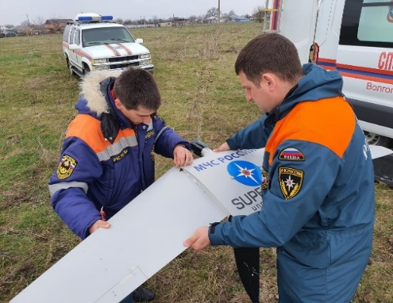
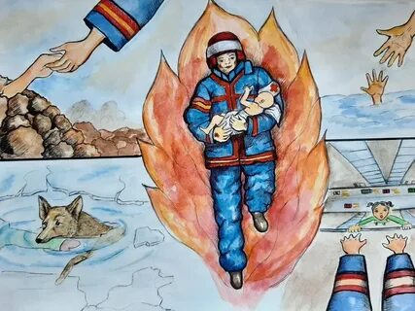
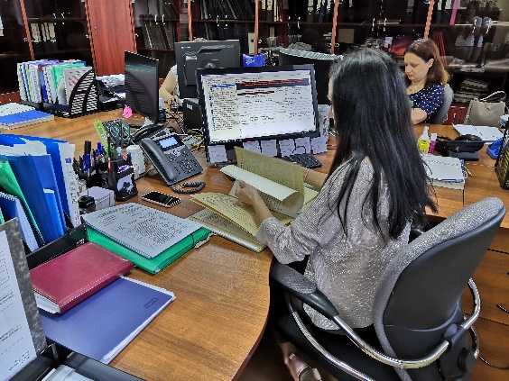
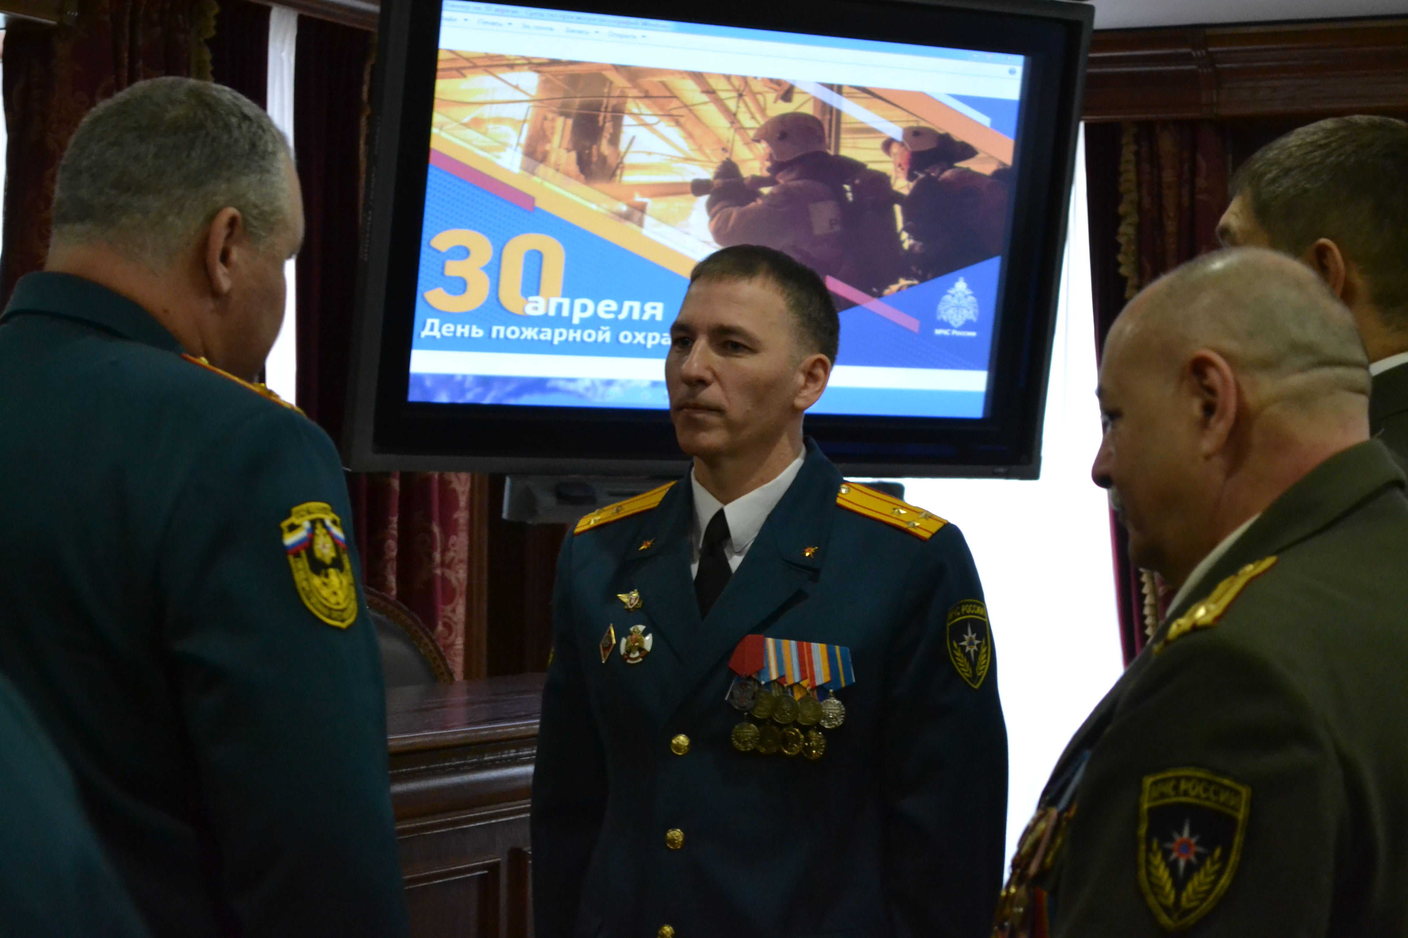
VIII. Обзор актуальных и часто задаваемых вопросов
10
Предупреждение ЧС
В отчетном периоде наблюдается уменьшение вопросов по предупреждению и ликвидации чрезвычайных ситуаций природного и техногенного характера – 21, по сравнению с 2022 годом их стало меньше на 79,3% (71). В основном это были вопросы, связанные с предупреждением лесных пожаров, работы системы обеспечения вызова экстренных оперативных служб по единому номеру 112, ликвидация последствий, экологическая безопасность. Уменьшение числа обращений по данной теме обусловлено проводимой разъяснительной работой на местах по вопросам предупреждения и ликвидации ЧС и пожаров и слаженной работой всех оперативных служб.
Коммунальное хозяйство
Граждане обращаются за помощью при возникновении сбоев в водо-, газо-, электроснабжении, чаще всего такие обращения поступают на Телефон доверия. Также затрагиваются вопросы содержания общего имущества в многоквартирных жилых домах (канализация, вентиляция, кровля, ограждающие конструкции, инженерное оборудование, места общего пользования, придомовая территория). По данной тематике в 2023 году
поступило – 31 обращение, за аналогичный период в 2022 году поступило 46 обращений.
Запросы архивных данных
Всего поступило 69 обращений по данной теме, что больше на 24,6% поступивших в 2022 году (52) – в основном это запросы архивных данных для оформления пенсий, стажа работы, устройства на работу, подтверждения награждений государственными и ведомственными наградами и другая информация.
Трудовые отношения
Количество обращений в сфере трудовых отношений, поступивших в 2023 году - 38, что на 35,5% ниже поступивших в 2022 году (59). Остаются актуальными вопросы прохождения службы, связанные с увольнением, продлением контракта, переводам по службе, проведением служебных проверок, неудовлетворительными условиями работы, а также присвоением государственных наград, по вопросам трудоустройства.

Slide 11
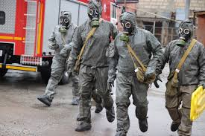
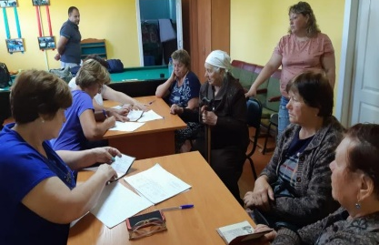

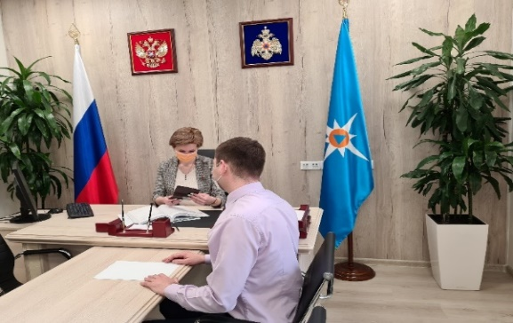
VIII. Обзор актуальных и часто задаваемых вопросов
11
Гражданская оборона
В 2023 году поступил один вопрос, касающийся содержания и обслуживания защитных сооружений гражданской обороны и противорадиационных укрытий (ЗCГО и ПРУ).
Социальная сфера
С вопросами, имеющими социальную тематику, в 2023 году зарегистрировано 9 обращений по выплате компенсаций на ребенка, ежемесячной денежной выплате, что 11,1% меньше, чем за 2022 год (10).
Жилищные вопросы
Часть поступивших вопросов связана с обеспечением жильем – 24, что больше, чем в 2022 году (17). Больше всего личный состав обеспокоен медленным движением очереди на получение ЕСВ, вопросами выделения субсидий военнослужащим, предоставлением жилья в собственность, выселением из служебного жилья.
Вопросы связанные с рассмотрением обращений граждан
Уменьшилось количество обращений в 2023 году на 35,3%, 42 обращения (АППГ – 65) по вопросам, связанным с рассмотрением обращений граждан (прекращение рассмотрения обращения, результаты рассмотрения обращения, ознакомление с документами и материалами, касающимися рассмотрения обращения, личный прием граждан).

Slide 12

IХ. Федеральная государственная информационная система, обеспечивающая процесс досудебного (внесудебного) обжалования решений и действий (бездействия), совершенных при предоставлении государственных услуг (ФГИС ДО)
12
7
Результаты рассмотрения жалоб
досудебная жалоба поступила посредством ФГИС ДО
6
отказано
6
ГИМС
0
удовлетворительно
1
не соответствует Федеральному закону от 27.07.2010 №210-ФЗ «Об организации предоставления государственных и муниципальных услуг»
1
УНДиПР
Виды федерального государственного контроля (надзора) в отношении которых применяется обязательный досудебный порядок рассмотрения жалоб
0
перенаправлено по компетенции
Нарушений сроков рассмотрения досудебных жалоб не допущено
Федеральный государственный пожарный надзор
Федеральный государственный надзор в области защиты населения и территорий от чрезвычайных ситуаций
Федеральный государственный надзор в области гражданской обороны
Федеральный государственный контроль (надзор) за безопасностью людей на водных объектах

Slide 13
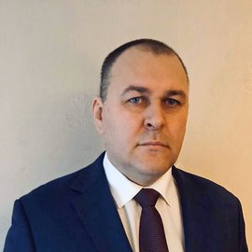
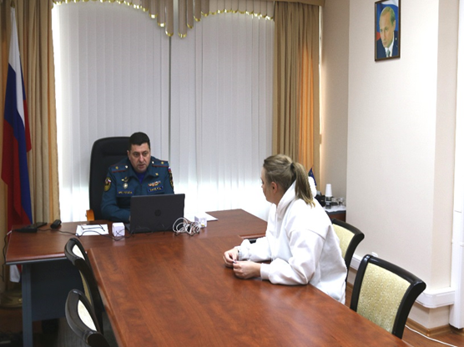
13
ХI. Прием граждан в Приемной Президента по Уральскому-Федеральному округу
Тематика обращений, поступивших в ходе приема
24– по вопросам ГИМС
3 - противопожарная безопасность
2 – поступление в учебные заведения МЧС России
1 – поступление на службу в МЧС России
Принято 10 граждан на все обращения направлены ответы в письменной форме.
За 2023 года было принято 10 граждан в Приемной Президента по Уральскому федеральному округу начальником Главного управления.

Slide 14

14
XII. Основные направления совершенствования работы
с обращениями граждан в 2024 году
Обеспечить безусловное выполнение требований законодательства Российской Федерации при организации работы с обращениями граждан, уделяя особое внимание соблюдению сроков ответов на обращения граждан и полноте этих ответов, в строгом соответствии с требованиями Федерального закона от 02.05.2006 № 59-ФЗ, приказов МЧС России от 29.12.2021 № 933, а также исключить случаи необоснованного продления сроков;
Обеспечить эффективную систему контроля за порядком и сроками рассмотрения обращений граждан, в том числе поступающих
в территориальные подразделения надзорной деятельности и профилактической работы Главного управления, в случаях нарушения сроков исполнения поручений инициировать служебные проверки в отношении должностных лиц, допустивших нарушение сроков направления ответов гражданам;
Установить особый контроль за рассмотрением обращений граждан, поднимающих общественно значимые проблемы, в первую очередь содержащих факты нарушения действующего законодательства, коррупции, злоупотребления должностными лицами служебным положением;
Проводить анализ обращений граждан, выявлять проблемные вопросы и вырабатывать предложения по их решению;
Усилить работу по информированию граждан о порядке рассмотрения обращений и проведения личного приема должностными лицами
ГУ МЧС России по субъектам РФ;
Продолжить проводить разъяснительную работу с личным составом с целью разъяснения их прав, гарантий, а так же решения проблемных вопросов возникающих в процессе прохождения службы, касающуюся вопросов предоставления отпусков (отгулов), выплаты денежной компенсации за вещевое имущество, размещать актуальную информацию о социальных гарантиях сотрудников и работников
на информационных стендах территориальных органов МЧС России;
Совмещать плановые командировки начальника Главного управления с приемом граждан и личного состава на местах;
Размещать на официальном сайте Главного управления информацию, нормативно-правовые акты по актуальным и наиболее часто задаваемым вопросам, при подготовке ответа заявителю подробно указывать, где с этой информацией можно ознакомиться;
Принимать своевременно решение о переадресации в другую организацию для рассмотрения в пределах компетенции;
Рассматривать заявления и жалобы граждан о злоупотреблении должностных лиц, наиболее важных и значимых социальных проблемах,
а также повторные и коллективные обращения, как правило, в составе комиссий и с выездом на место;
В ходе рассмотрения обращений исполнителям не допускать случаи волокиты и формализма, некорректных ответов заявителям, а также не откладывать подготовку ответов заявителям на крайние даты.
Принять участие в коллегии по итогам работы Главного управления за 2024.
Принять активное участие должностным лицам Главного управления в экспериментальной программе ПОС.

